Slide 1
ПОДГОТОВИЛА ВОСПИТАТЕЛЬ МБДОУ « КРАСНАЯ ШАПОЧКА» ВОЛОГЖИНА О.Н.

Slide 2
Цель: формирование у родителей (законных представителей) представления о семейных ценностях в современных семьях. Задачи: - создать предпосылки для формирования у родителей (законных представителей) отношения к семье как одной из главных жизненных ценностей; - «обмен» семейными традициями с последующим применением последних во всестороннем развитии и воспитании детей.

Slide 3
Уважаемые родители! Сегодня мы собрались здесь, чтобы поговорить о семье, семейных ценностях и их роли в воспитании подрастающего поколения. Но прежде чем приступить к раскрытию нашей сегодняшней темы, давайте для начала ответим на несколько вопросов: Крикните громко и хором, друзья Деток своих все вы любите? (да) С работы пришли, сил совсем уж и нет, Вам хочется лекции слушать здесь? (нет) Я вас понимаю …. Как быть, господа? Проблемы детей решать нужно нам? (да) Дайте мне тогда ответ Помочь откажитесь нам? (нет) Последнее спрошу вас я Активными все будем? (да)

Slide 4
Упражнение «Продолжи пословицы» С давних пор о доме и семье всегда говорили с улыбкой и любовью. Из далекого прошлого до нас дошли легенды, сказки, пословицы и поговорки о семье. Давайте их вспомним. Я начинаю, а вы – заканчиваете. В гостях хорошо, а … (дома лучше) Не красна изба углами, а … (красна пирогами) Дети не в тягость, а … (в радость) Когда семья вместе, и … (сердце на месте) Мой дом -… (моя крепость). Продолжая рассматривать тему семейного воспитания, хочется особое внимание обратить на ценности. Сегодня мы попробуем все вместе определить их. Вот перед вами «солнце», которое мы так и назовем «Семейные ценности», а лучей у него пока нет. Лучами будут те самые необходимые всем детям ценности.

Slide 6
Самым ярким элементом семейного воспитания являются семейные традиции

Slide 7
Очень важно, чтобы ребенок был активным участником семейных традиций, а не наблюдателем, чтобы он вместе со всеми переживал, готовился, участвовал, только тогда она станет и для него, и для будущей его семьи настоящей и востребованной традицией. А какие вы можете назвать традиции в своих семьях? А сейчас я вам загадаю задачку. Попробуйте ее решить. Сколько человек в семье? Послушайте: вот моя семья: Дедуля, бабушка и брат. У нас порядок в доме, лад И чистота. А почему? Две мамы есть у нас в дому, Два папы, два сыночка, Сестра, невестка, дочка, А самый младший - Я. Какая же у нас семья? (7 человек)

Slide 9
С помощью этой задачки мы коснулись очень интересной темы - родственных отношений. Разобраться в родственниках нелегко, но нужно, чтобы сохранять основу крепости каждого дома. Попробуем? Назовите, кто это? Тесть –… отец жены, Зять - … муж дочери, сестры, Свекровь - … мать мужа, Невестка, сноха - … жена сына, Теща - … мать жены, Шурин – … брат жены, Свекор – … отец мужа Деверь – … брат мужа, Своячница -… сестра жены, Золовка – … сестра мужа. Очень важно помнить то, что тот род силен, кто предков своих помнит, уважает и бережет. Таким образом, связь поколений - это семейная ценность.

Slide 11
Родственники - это одна большая семья, где все помогают друг другу. Отец – добытчик, кормилец. Мать – хозяйка, воспитатель детей. Дети – радость и помощь дома. А старики - его мудрость. А где можно увидеть сразу всех членов семьи? Конечно, в семейном альбоме. Порой дети не понимают и удивляются, а иногда даже не верят, что взрослые тоже были когда-то детьми. Очень полезно рассказывать своему ребенку о событиях своего детства, используя при этом фотографии. Это могут быть истории веселые, успешные и наоборот. Очень хорошо помогает фотоальбом в приобщении к семейным традициям. Старайтесь оформлять некоторые странички альбома вместе с детьми. Каждая страничка будет ассоциироваться с какой-то историей и надолго запомнится. В альбом можно поместить и какие-то рисунки ребенка, тогда запомнится, в каком возрасте он его нарисовал. Итак, еще один лучик – семейная ценность – семейный фотоальбом.

Slide 13
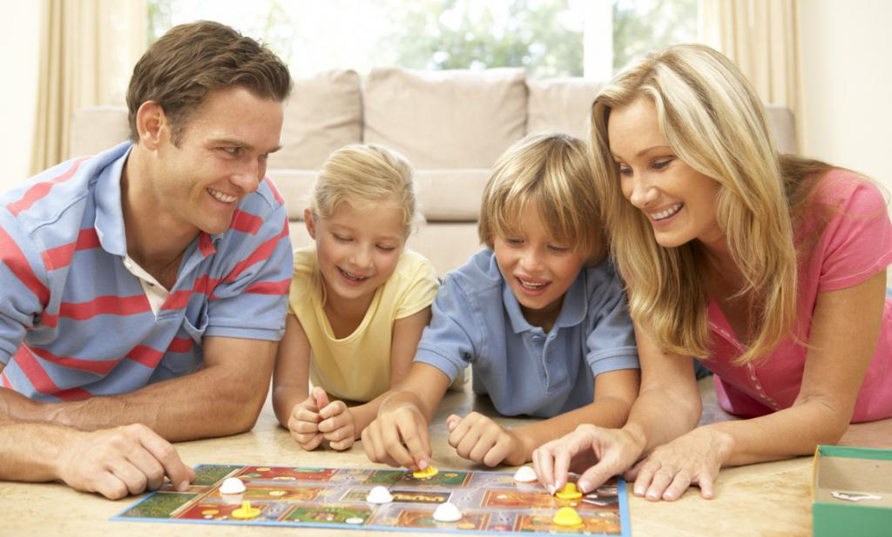
Существует много различных видов деятельности, позволяющих воспитывать в ребенке любовь к семье, добрые чувства, заботливость. Какое занятие больше всего сближает взрослых и детей? Что для ребенка остается самым интересным и захватывающим? (игры) Конечно это – совместные игры

Slide 15
Чтобы воспитание ребенка было правильным, надо, чтобы в семье действовали законы семьи.

Slide 16
Если эти законы в семье сохраняются, если отец и мать оптимисты и друзья своего ребенка значит, он состоится как человек и как личность.
Говорят, что когда в семье живет любовь и дружба у всех, кто в ней живет, в сердце расцветают цветы.
А представляете, как было бы хорошо, если бы у всех людей распустились такие прекрасные цветы в сердце и любовь, дружба следовали за нами на нашем жизненном пути.
Желаю удачи в воспитании детей!

